Slide 1
行動パターンに基づいた 置き忘れ防止システムの 開発に関する研究
K19021 大橋世弥

Slide 2
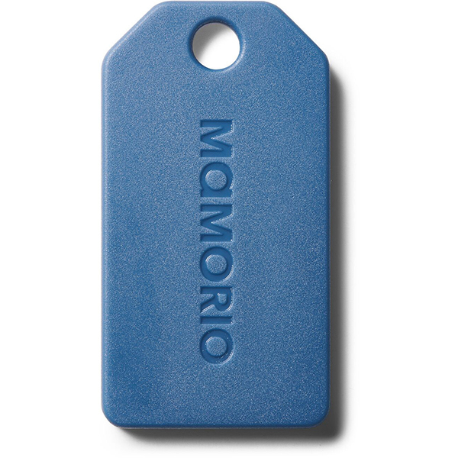
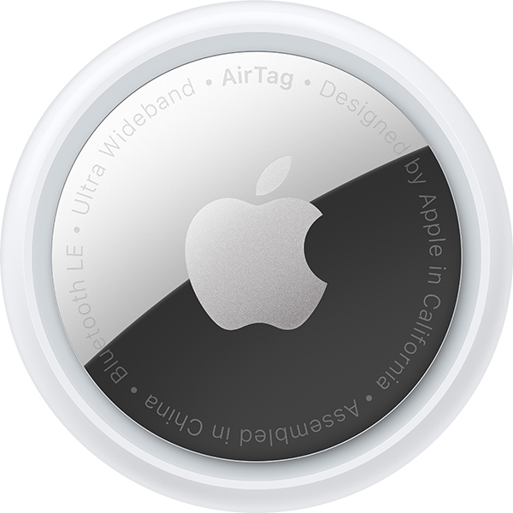
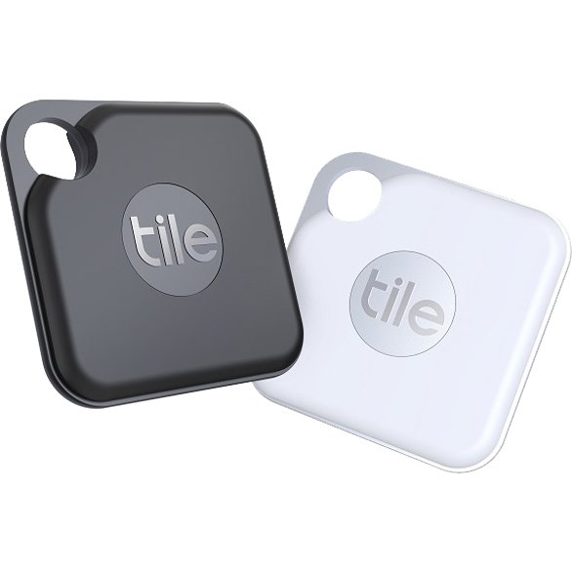
研究背景
既存のシステムでは置き忘れした後に通知
外出直前に通知するシステムはない
MAMORIO
AirTag
tile
Notes:
戻るのがめんどいよね、その原因は置き忘れした後に知るからなんだよ
忘れ物防止系のサービス
忘れ物したことのあるアンケート、それに伴う被害

Slide 3
関連研究
小型デバイスを用いた忘れ物の通知機能
人物行動を手がかりとした放置物体の
置き忘れ検出可能性の検討^{１}
１. ヒューマンインターフェイス学会論文紙23巻(2021)2号書誌
田中 未来哉 (関西学院大学理工学部),角所 考 (関西学院大学理工学部),小島 隆次 (滋賀医科大学医学部)
Notes:
ものにつけて紛失状況を通知するのはいくつかある
Airtag とか使わなかった理由
研究室
BLEビーコンならではの利点
行動認識的な研究
センシング的な研究」

Slide 4
研究目的とアプローチ
外出前に置き忘れを防止する
普段の外出時の持ち物を取得
データを分析しパターン化
外出時に足りないものの通知
Notes:
上としたでグルーピング

Slide 5
デモ動画かな？

Slide 6
システムの流れ
外出時の持ち物を取得
Notes:
こいつアプローチじゃね？
複数回行われていることがわからない（時間帯）
持ち物だけに違いをつけてあげましょう

Slide 7
システム概要
データを分析しパターンを作成

Slide 8
システム概要
外出直前に置き忘れを通知

Slide 9
外出時の持ち物を取得
ビーコンの電波強度をセンシング
電波の強さからビーコンの場所を推定
外出の検知と共に持ち物を推定
Notes:
アルゴリズム
パターン化、（k-meansとかグラフとか）統計とかも
まずはものの位置をセンシングする話から

Slide 10
外出時の持ち物を取得
ビーコンの電波強度をセンシング

